Slide 1


Підсумки тижня педагогічних працівників харчового виробництва, галузевого машинобудування та готельно- ресторанної справи

Slide 2
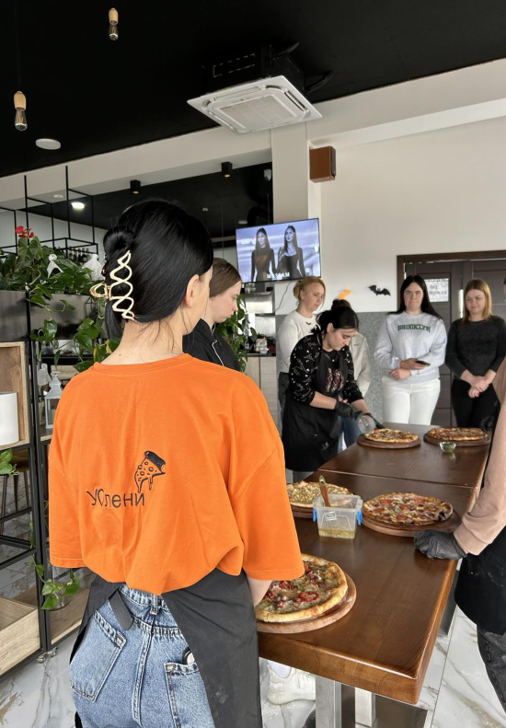
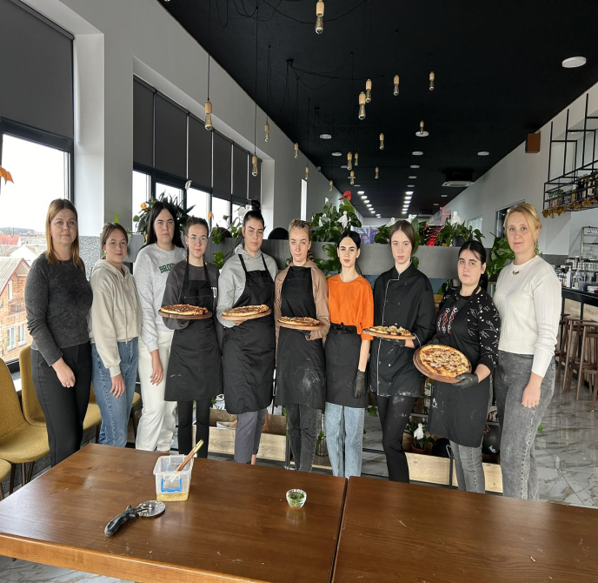
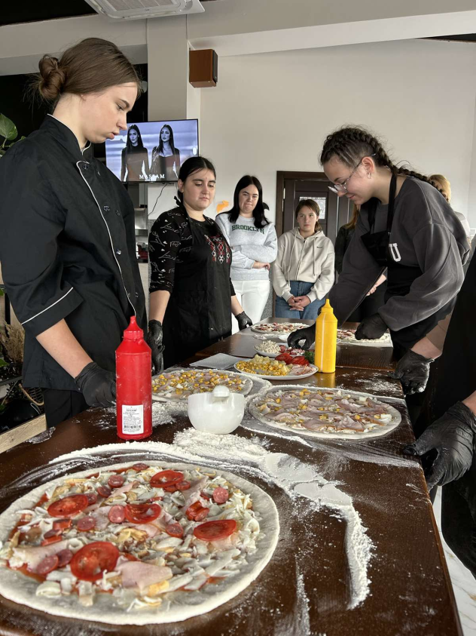
Екскурсія здобувачів освіти в кафе “ у олени ” майстер-клас від роботодавця
“приготування піци”
( Матюк наталія хомич тамара)

Slide 3
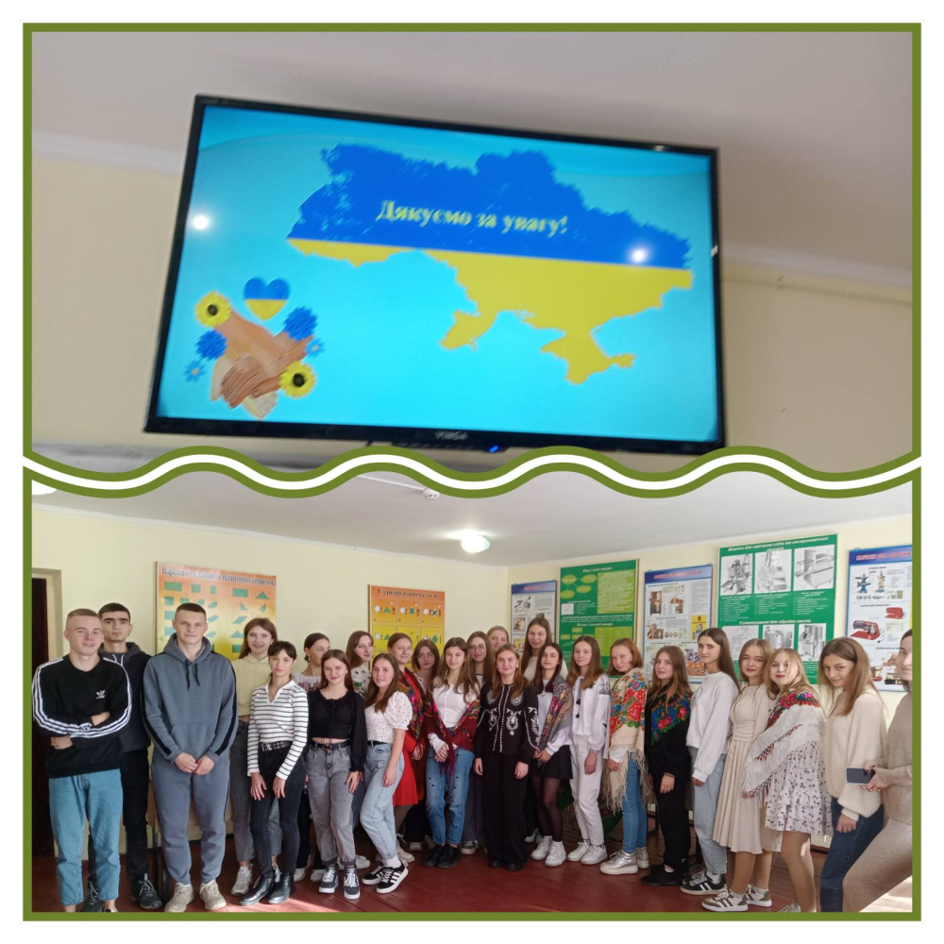
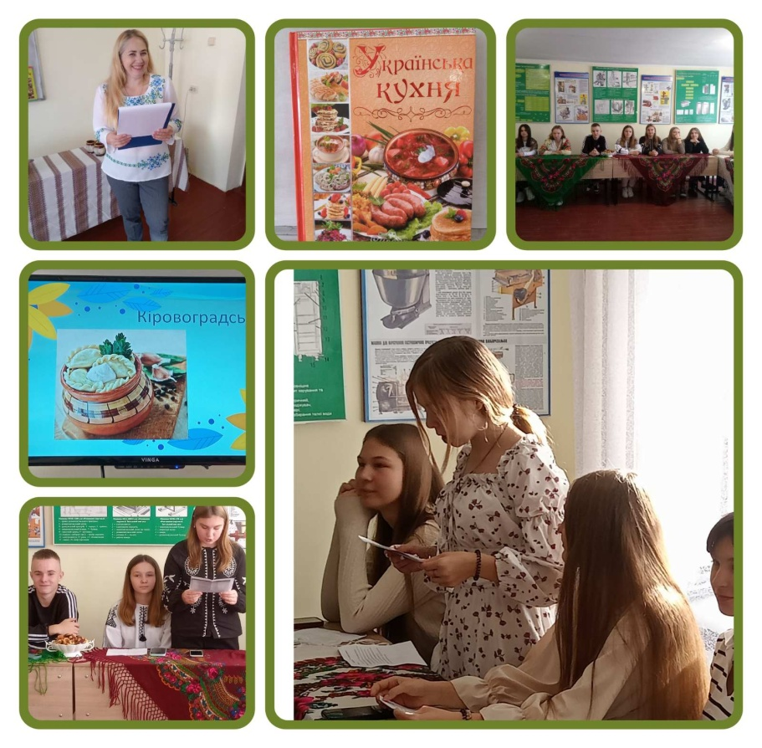
Кулінарні посиденьки
“Українські страви”
(Муха наталія пігулко жанна)

Slide 4
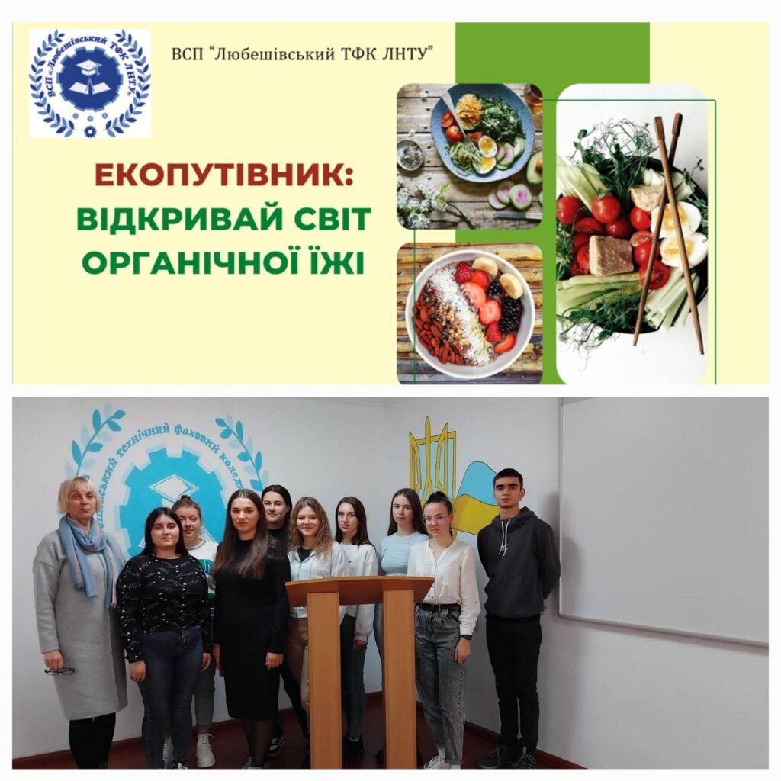
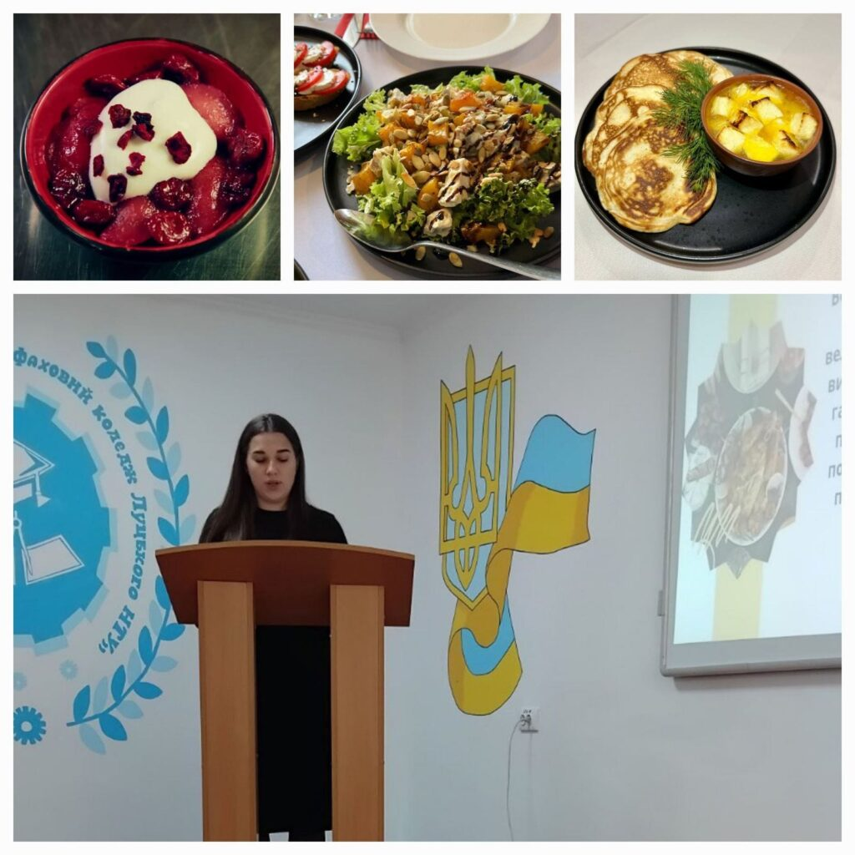
Круглий стіл
“ЕКОПУТІВНИК: ВІДКРИЙ СВІТ ОРГАНІЧНОЇ ЇЖІ ”
(КРАВЧЕНКО ТЕТЯНА
ЧЕРНЮК АНАСТАСІЯ

Slide 5
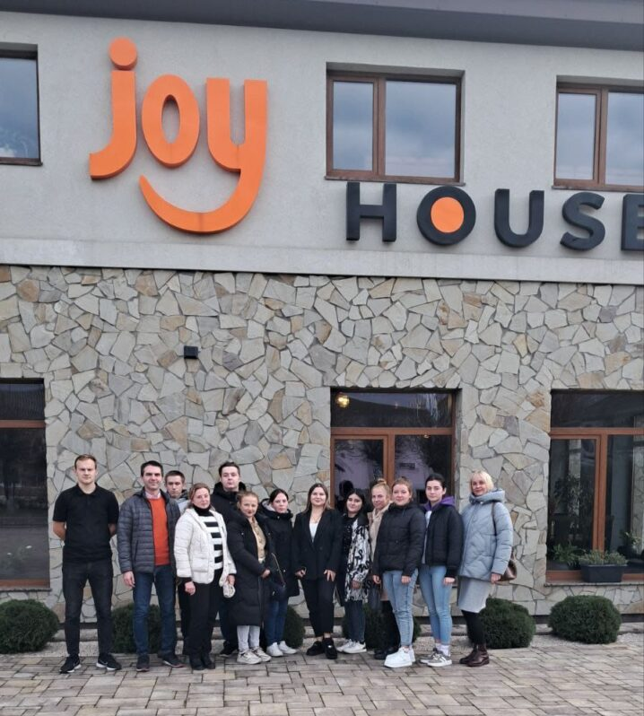
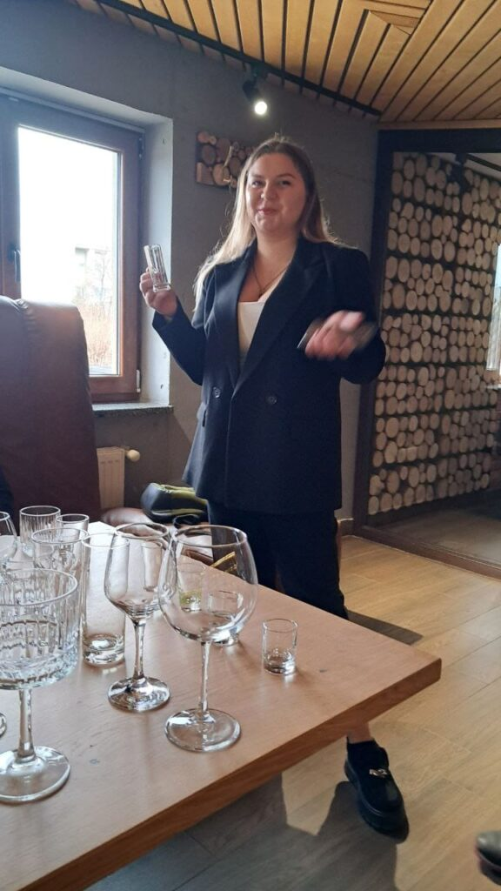
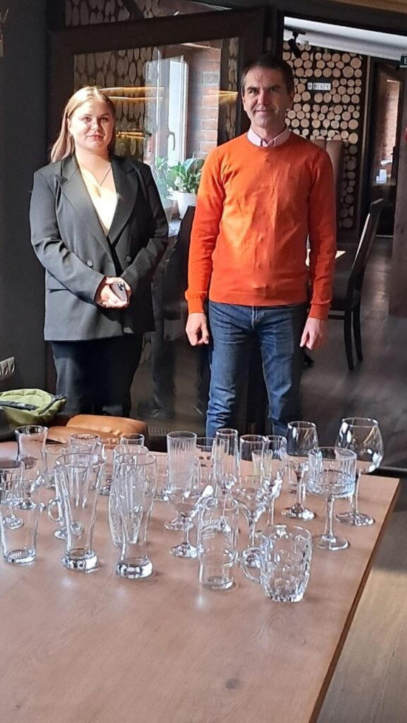
ВІДКРИТЕ ПРАКТИЧНЕ ЗАВДАННЯ
З ДИСЦИПЛІНИ “ ОРГАНІЗАЦІЯ РЕСТОРАННОГО ГОСПОДАРСТВА” НА ТЕМУ: “КЕЛИХИ: КУЛЬТУРА ВИКОРИСТАННЯ ТА ЕТИКЕТУ” У ЗАКЛАДАХ РЕСТОРАННОГО ГОСПОДАРСТВА “Jou house”
(кухар ростислав)

Slide 6
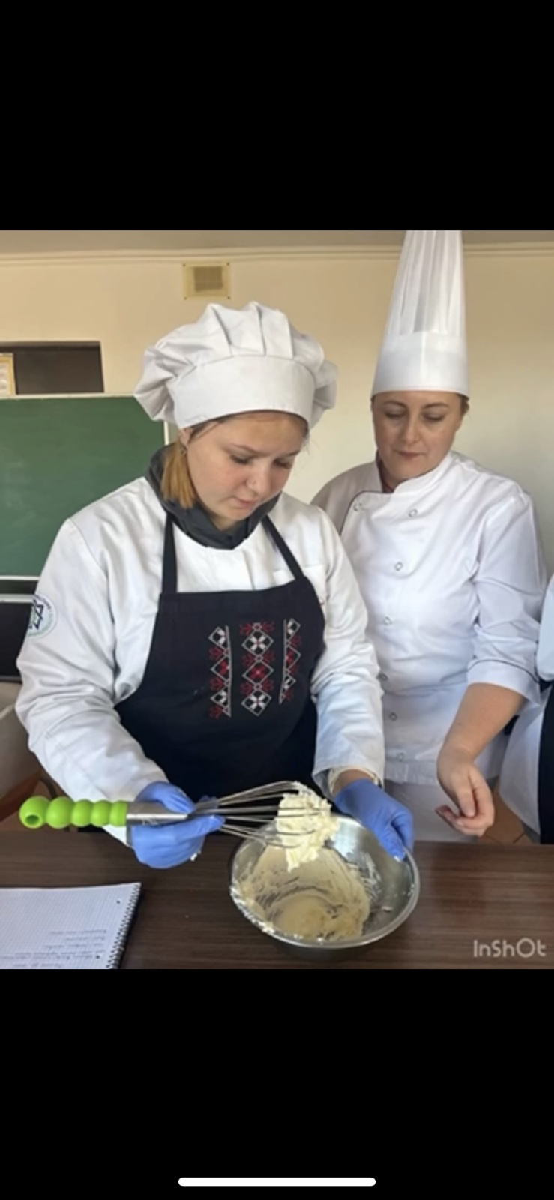
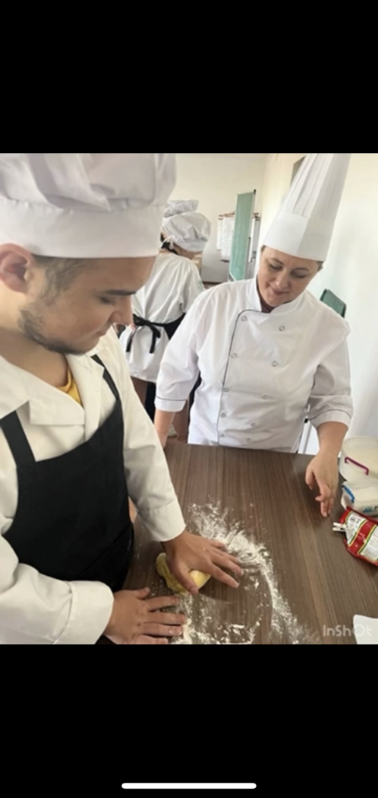
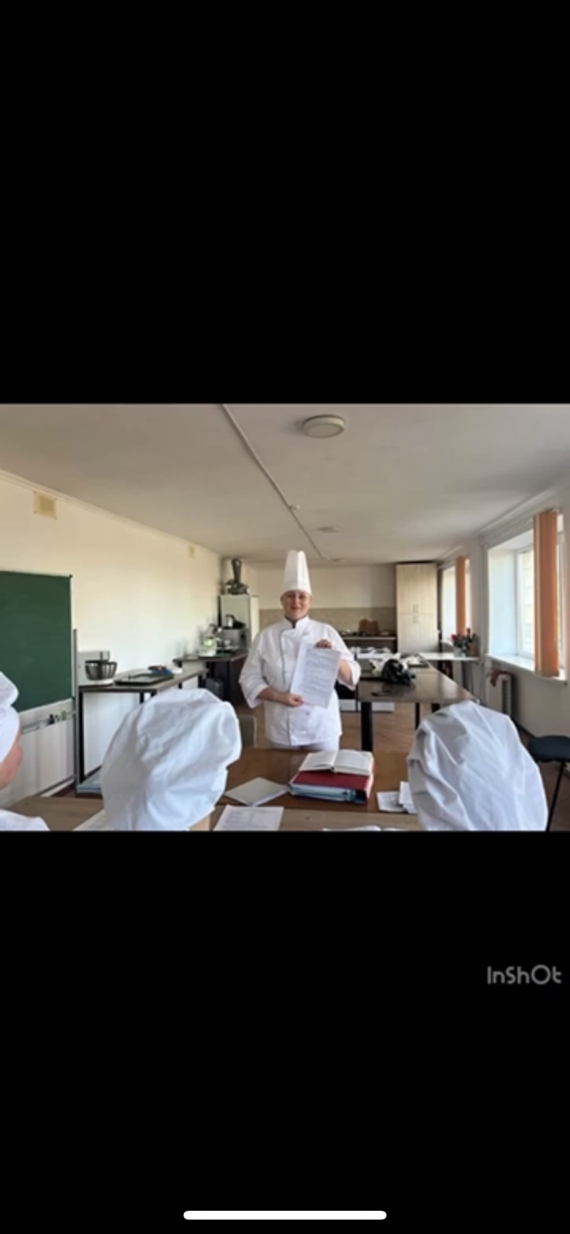
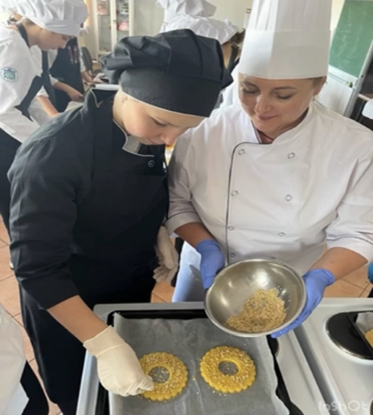
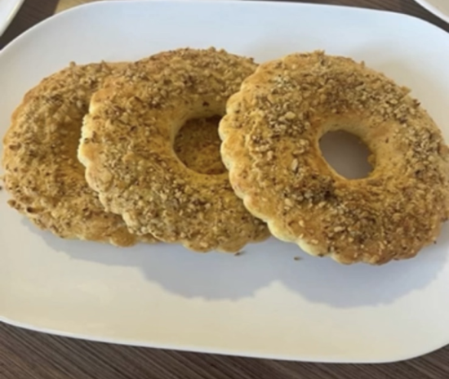
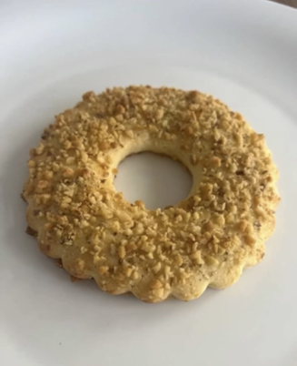
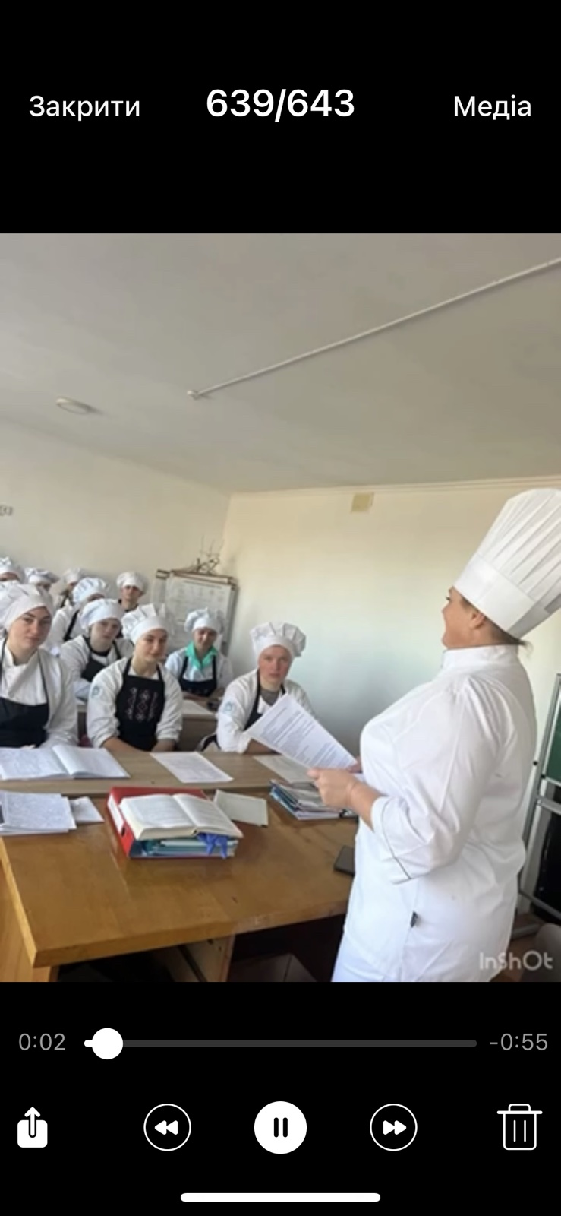
відкритий урок з виробничого навчання
“ приготування бездріжджових видів тіста: печиво “Пісочне кільце”
(черевко інна)

Slide 7
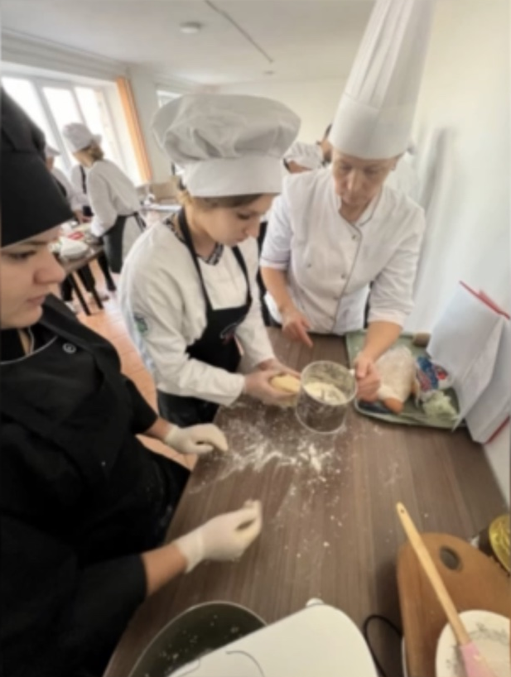
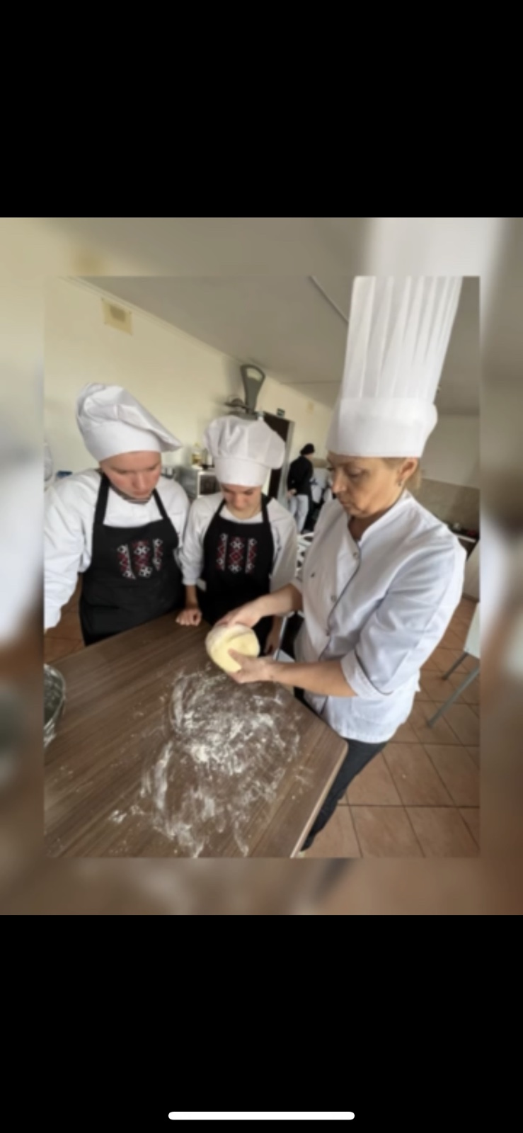
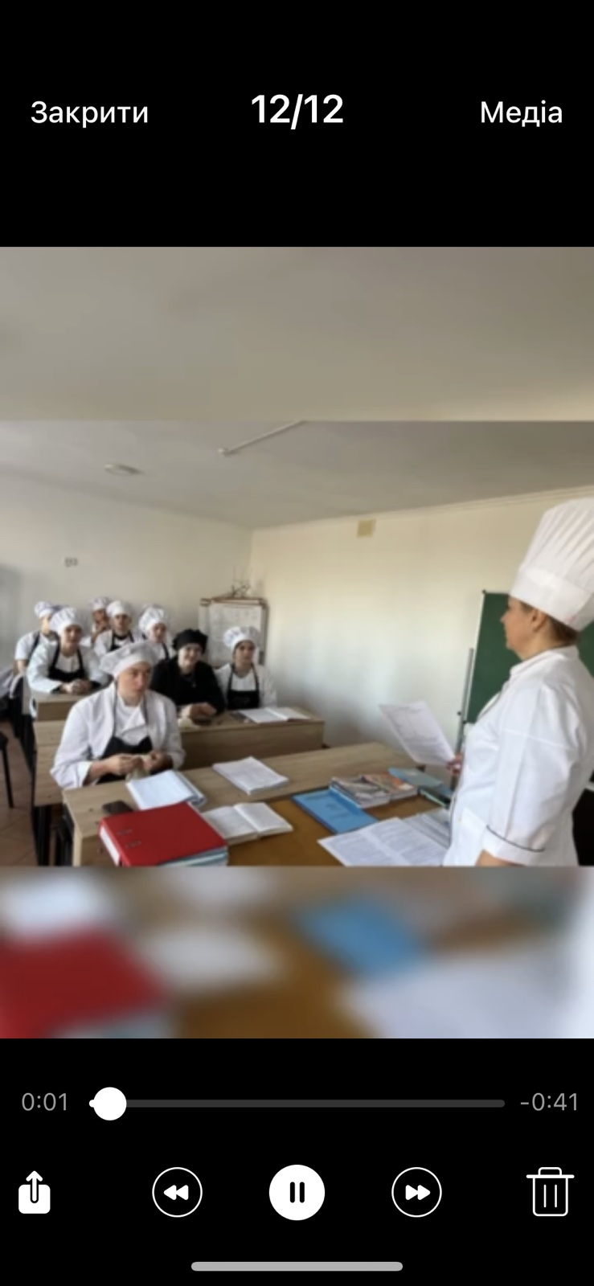
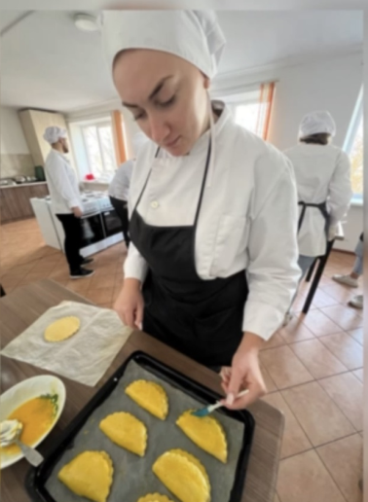
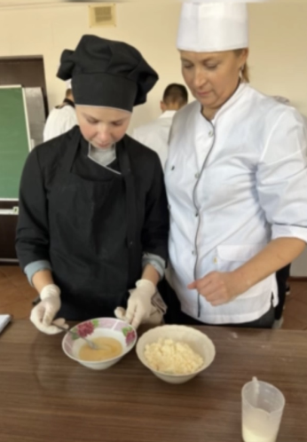
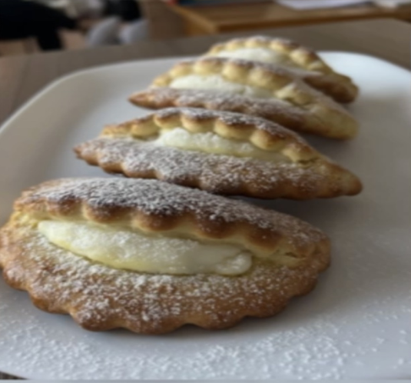
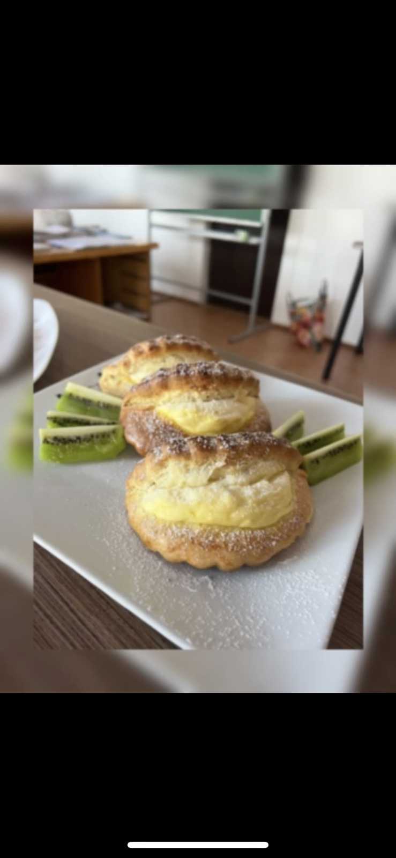
відкритий урок з виробничого навчання
“ приготування бездріжджових видів тіста: печиво “сочники з сиром”
(левковець світлана)

Slide 8
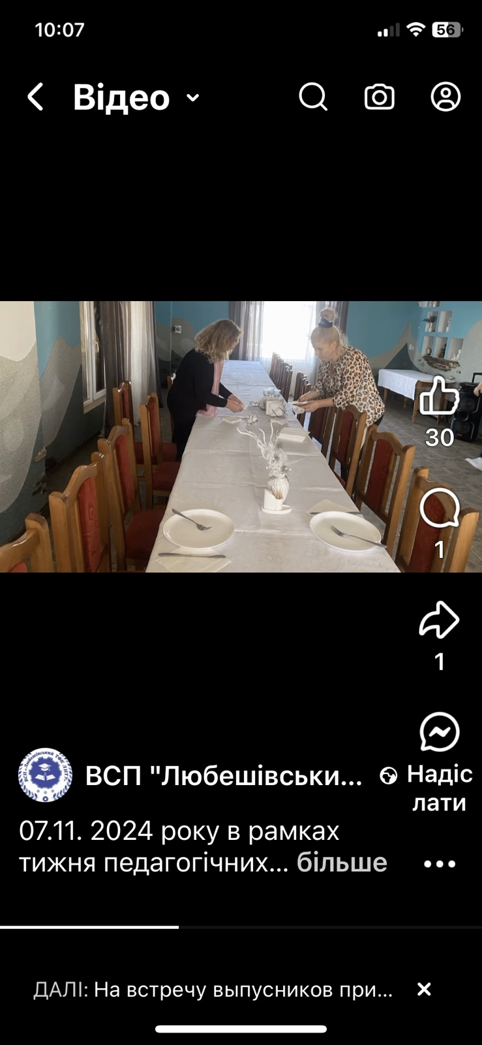
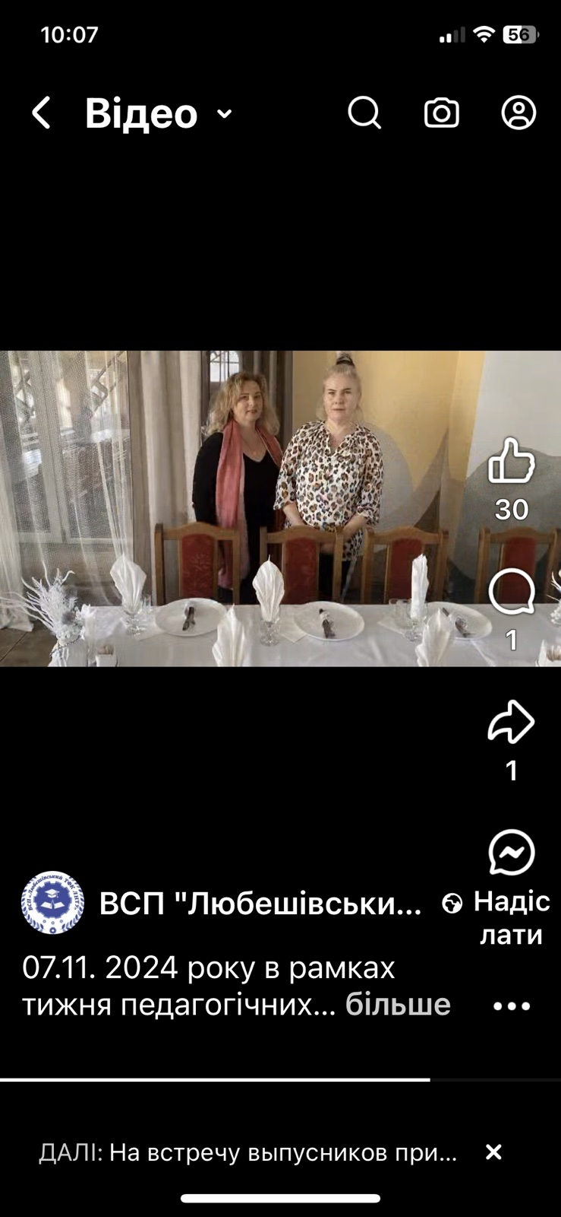
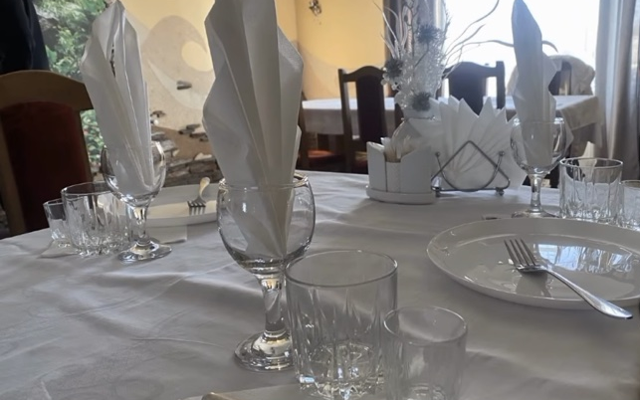
Майстер –клас
“правила сервіровки столу. Попередня сервіровка святкового столу” у закладах ресторанного господаоства “Мрія”
(КОРХ АЛЬОНА
ШУКАЛОВИЧ КАТЕРИНА)

Slide 9
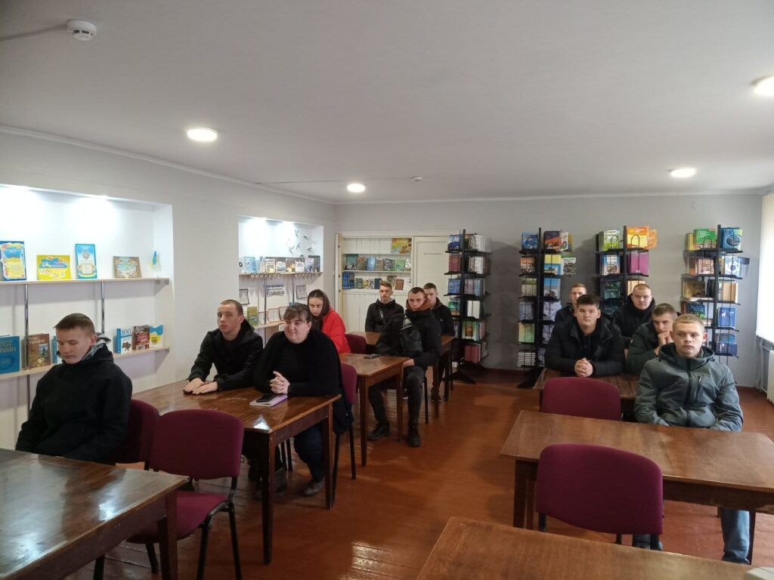
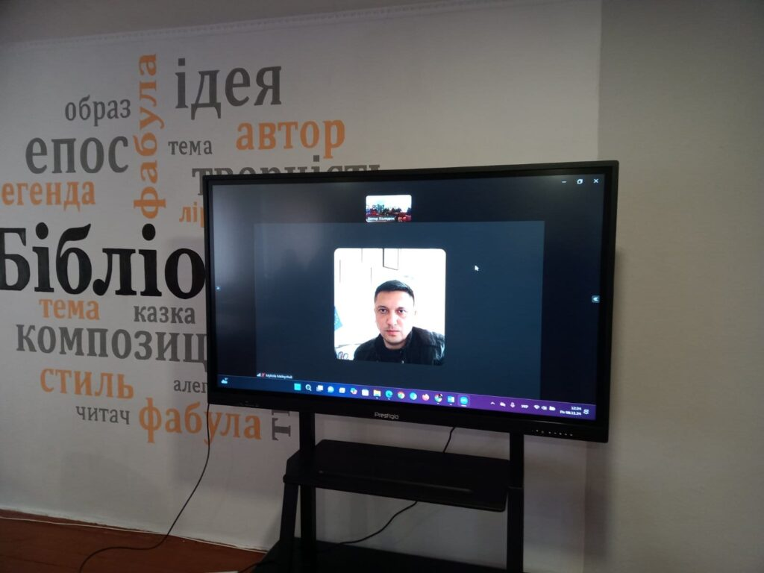
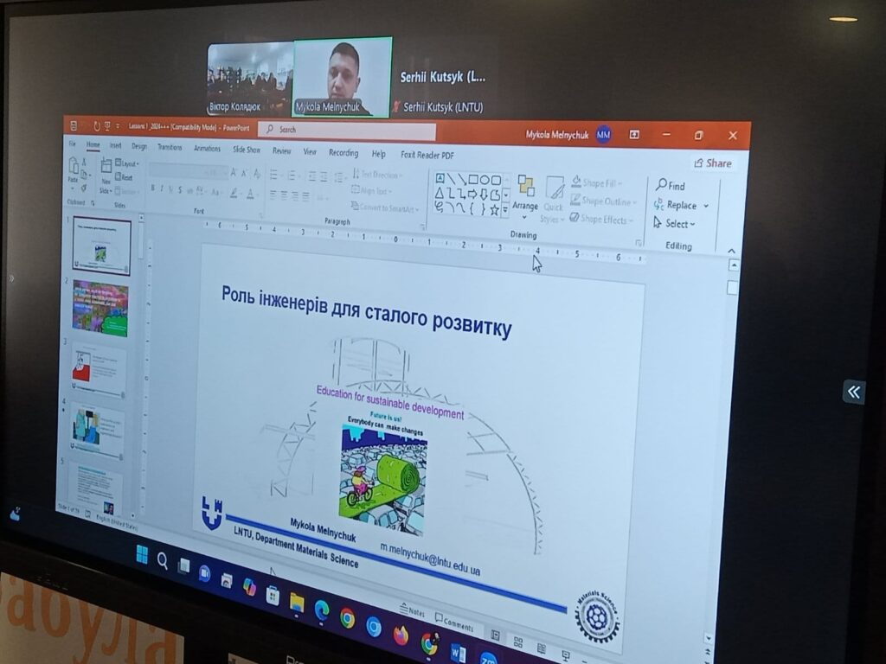
ЛЕКЦІЯ НА ТЕМУ:
“РОЛЬ ІНЖЕНЕРІВ ДЛЯ СТАЛОГО РОЗВИТКУ”
(КУЦИК СЕРГІЙ
МЕЛЬНИЧУК М. Д.,К.Т.Н., ДОЦЕНТ)

Slide 10
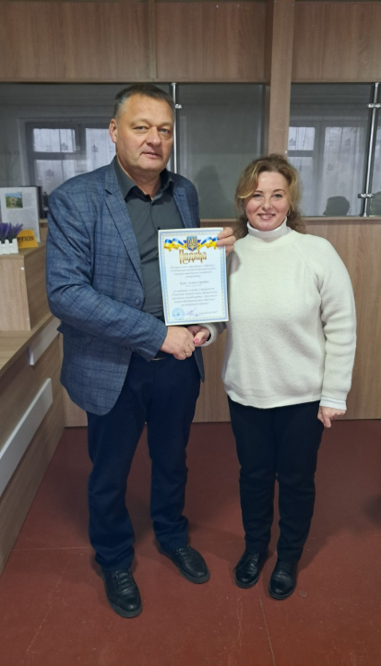
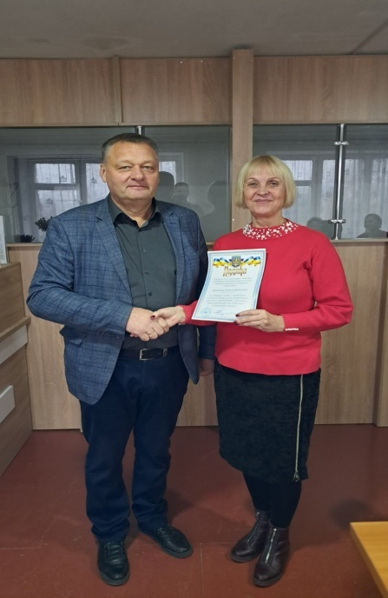
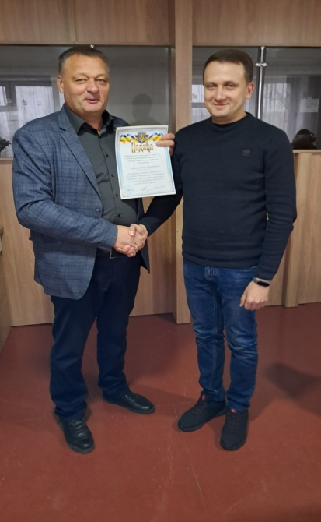
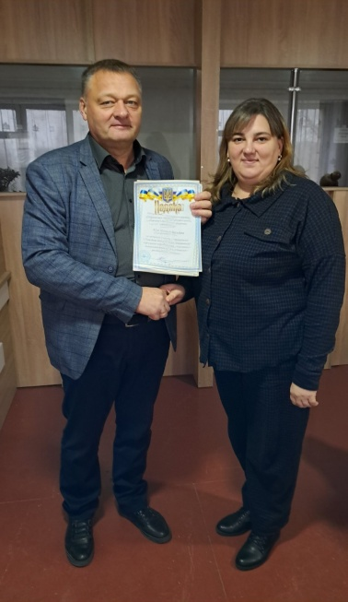
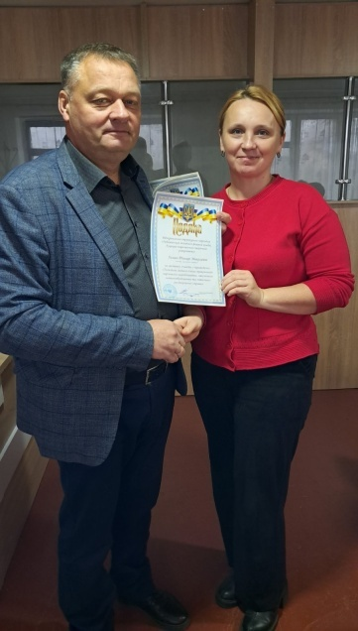
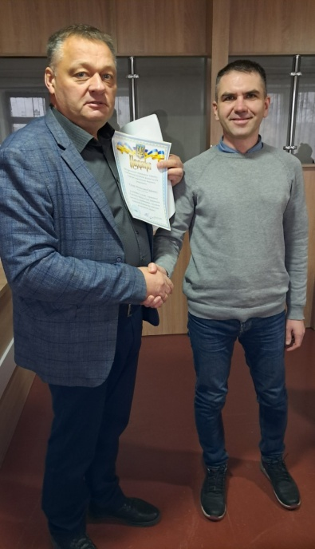
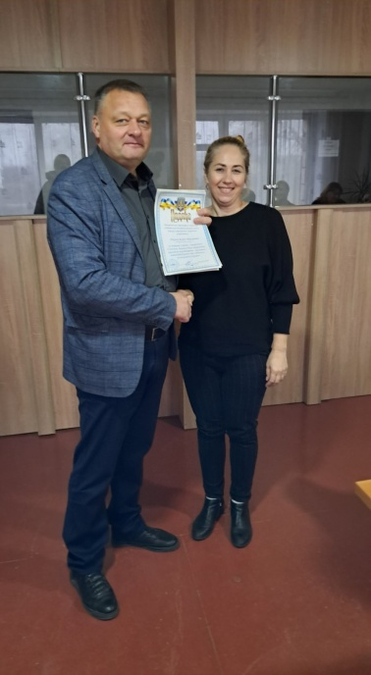
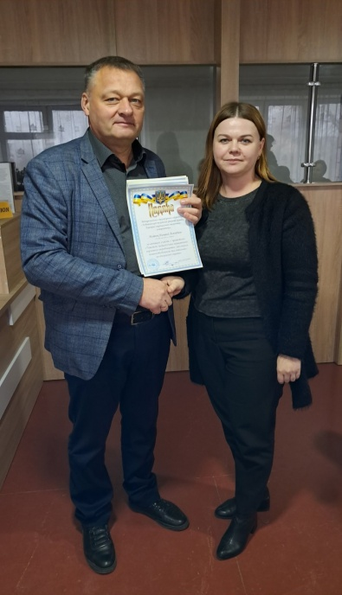
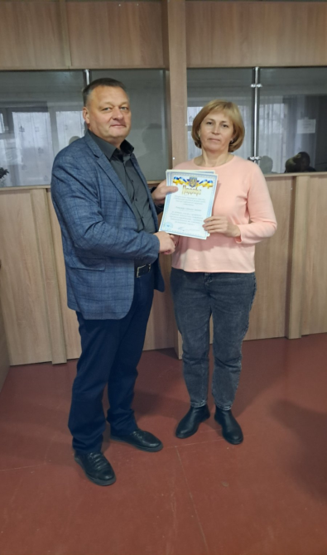
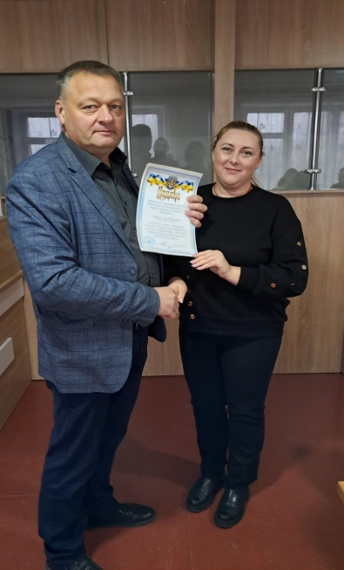
НАГОРОДЖЕННЯ

Slide 11
ДЯКУЄМО ЗА ПЕРЕГЛЯД!

